Slide 1
학습실적 (R)
개발모델
고객시설부담금 유형 판단(9월)
시설부담금 유형(3종류)의 정확한 정보제공을 통한 인적오류 예방
전기요금 미수금액과 경기종합지수 상관관계 분석(10 ~ 11월)
계약종별 미수금액과 경기종합지수를 분석하여 경영환경에 반영
업무분장
담당 | 내용
조영래, 오정병 | 개발모델 진행사항 관리
임종보, 송형구 | R 분석툴을 활용한 코딩작업
윤철환, 심민규 | 각 개발 모델에 대한 데이터 수집
조영희, 권상현 | 학습조직 결과물 보고서 작성

Slide 2
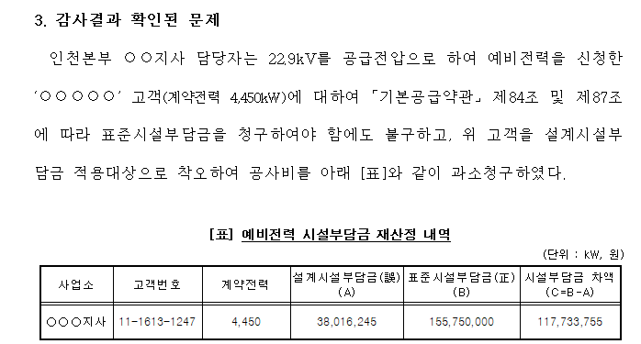
학습실적 (R)
R을 활용한 데이터 분석 사례
고객시설부담금 유형 판단
1. 비즈니스 목표 설정
- 분석 목표 : 고객시설부담금 유형(표준, 설계, 설계조정) 자동분류 모형 개발
- 목표설정 이유 : 시설부담금 유형 판단 시 인적 오류 발생가능성 존재
※ 실제 종합감사 지적 사례(‘19.1 인천본부 종합감사)

Slide 3
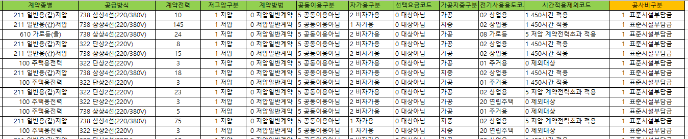
학습실적 (R)
R을 활용한 데이터 분석 사례
고객시설부담금 유형 판단
2. 데이터 이해 및 준비(전처리)
- 종속변수(결과변수) : 시설부담금 구분 코드(표준, 설계, 설계조정)
- 독립변수(설명변수) : 접수종류, 공사형태, 계약종별, 공급방식, 계약전력 등 30개 항목 추출
- 추출대상 : 2016년 ~ 2018년 시설부담금 납부 고객(강원, 충북 제외)
- 결측치(NULL)를 가진 고객 및 데이터가 거의 없는 항목 제거
- 최종 15개 독립변수, 51,736건 데이터 준비

Slide 4
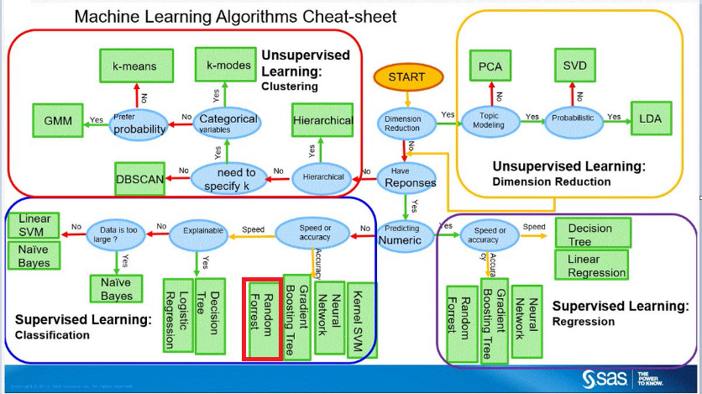
학습실적 (R)
R을 활용한 데이터 분석 사례
고객시설부담금 유형 판단
3. 분석 모형 생성
- 머신러닝 알고리즘 선택(Machine Learning Cheet Sheet 활용)
- 범주형 변수 분류 알고리즘으로 많이 쓰이는 Random Forrest 사용
- Random Forrest는 수많은 의사결정트리의 평균이나 최빈값으로 예측값 결정

Slide 5
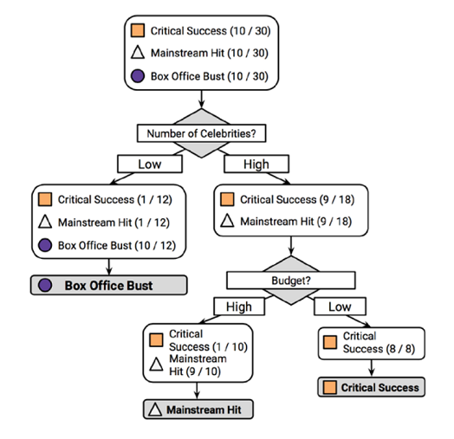
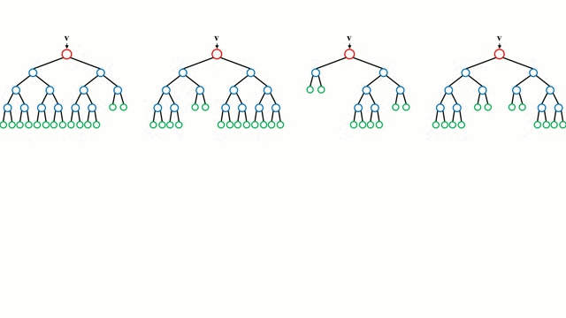
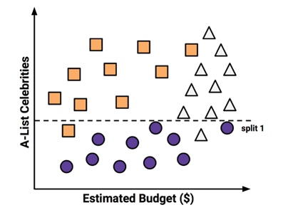
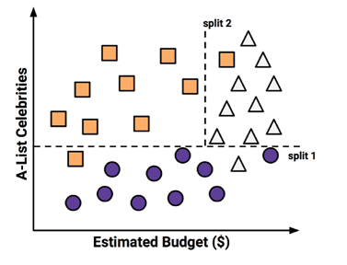
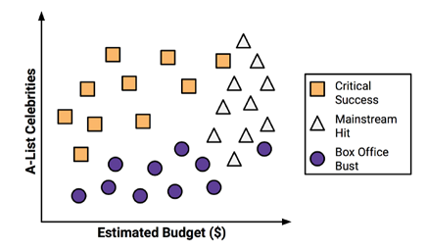
학습실적 (R)
R을 활용한 데이터 분석 사례
고객시설부담금 유형 판단
3. 분석 모형 생성
랜덤 포레스트는 수많은 분류트리를 만들고 이 것들의 평균 예측값을 최종 결과값으로 선정
Random Forrest

Slide 6
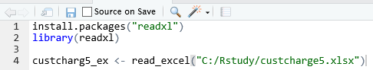
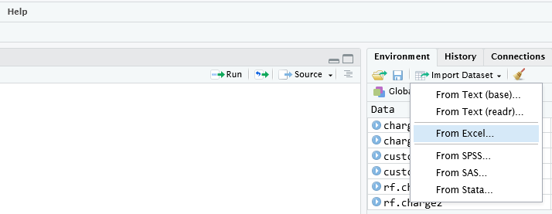
학습실적 (R)
R을 활용한 데이터 분석 사례
고객시설부담금 유형 판단
3. 분석 모형 생성
- R Studio로 데이터 로드 및 데이터 확인
script 창에 코드 입력 2) R studio 기능 사용

Slide 7
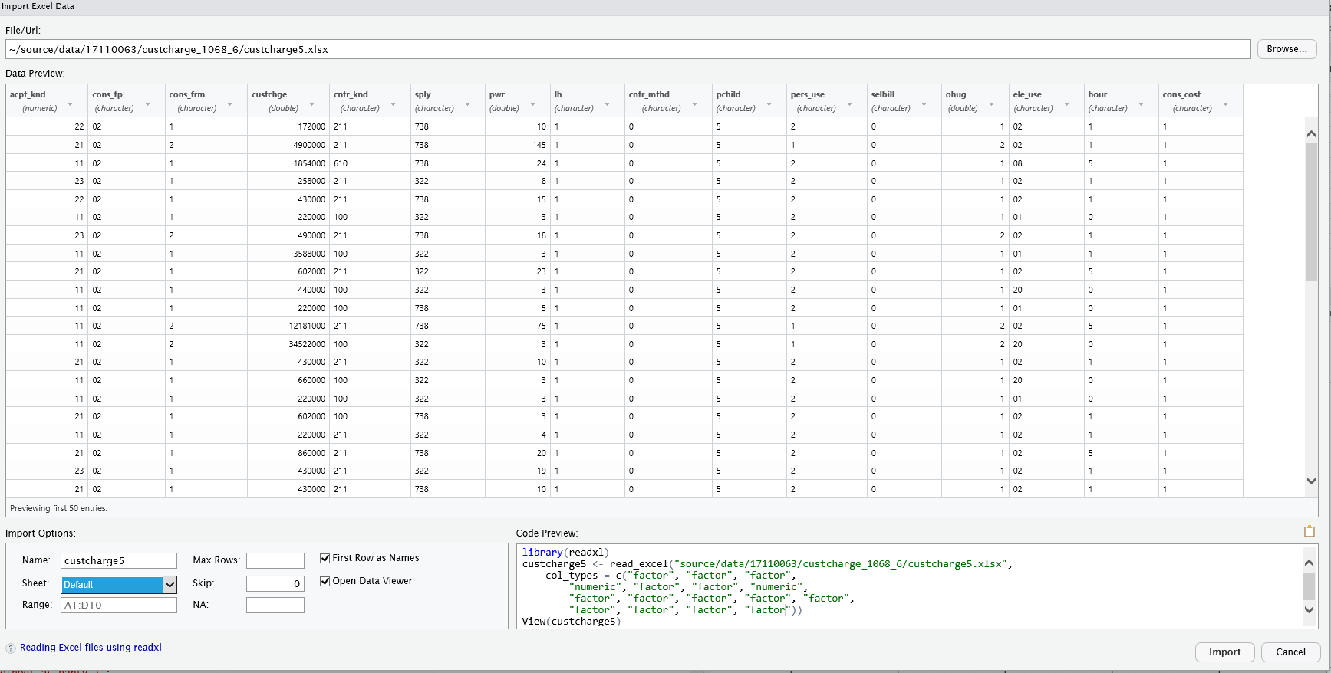
학습실적 (R)
R을 활용한 데이터 분석 사례
고객시설부담금 유형 판단
3. 분석 모형 생성
- R Studio로 데이터 로드 및 데이터 확인

Slide 8
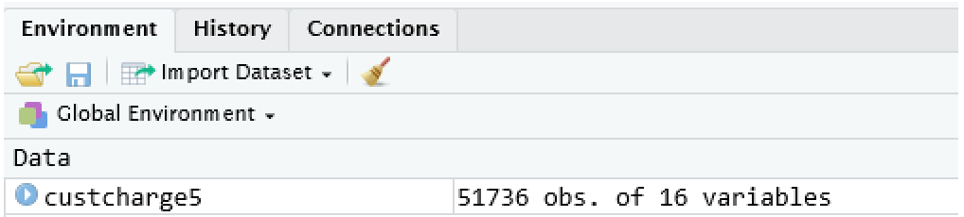
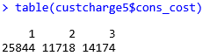
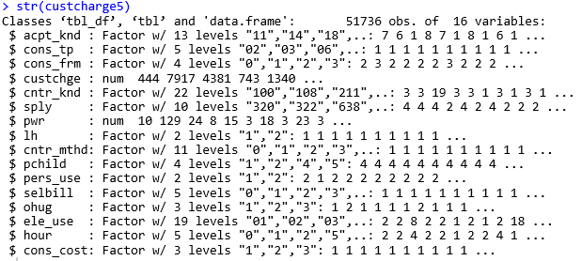
학습실적 (R)
R을 활용한 데이터 분석 사례
고객시설부담금 유형 판단
3. 분석 모형 생성
- R Studio로 데이터 로드 및 데이터 확인

Slide 9
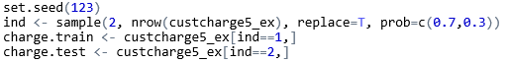
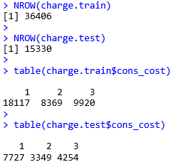
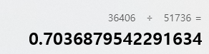
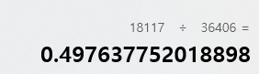
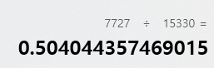
학습실적 (R)
R을 활용한 데이터 분석 사례
고객시설부담금 유형 판단
3. 분석 모형 생성
- 훈련용 데이터와 테스트용 데이터 분리(과적합 모형을 방지하기 위해)
- 훈련용 : 테스트용 = 7 : 3의 비율로 분리
훈련용 데이터의 비율
훈련용 데이터 수
테스트용 데이터 수

Slide 10
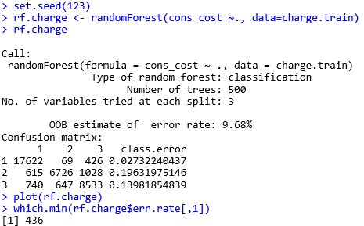
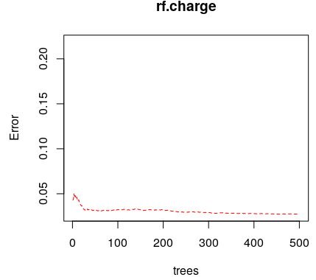
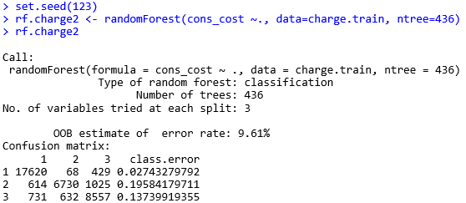
학습실적 (R)
R을 활용한 데이터 분석 사례
고객시설부담금 유형 판단
3. 분석 모형 생성
- 훈련용 데이터로 랜덤 포레스트 모형 생성(평균 오류율 9.61%)

Slide 11
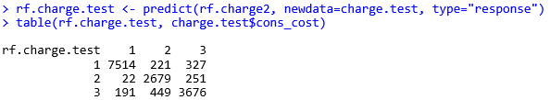
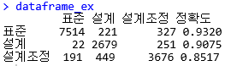
학습실적 (R)
R을 활용한 데이터 분석 사례
고객시설부담금 유형 판단
4. 모형 검증 및 평가
- 테스트용 데이터로 랜덤 포레스트 머신러닝 성능 검증(세부 정확도 확인)
결과
- 약 90% 정확도로 시설부담금 유형을 분류
- 이상치 데이터를 제거하고 더 나은 분류 알고리즘을 활용한다면 업무 적용가능성이 높아질 것

Slide 12
학습실적 (R)
R을 활용한 데이터 분석 사례
전기요금 미수금액과 경기종합지수 상관관계 분석
1. 비즈니스 목표 설정
- 분석 목표 : 전기요금 미수금액과 경기종합지수의 상관관계를 통해 경기동향을 사전에 파악하여
경영환경 설정 지원
- 경기종합지수: 경제부문별(생산, 투자, 고용, 소비 등) 주요 경제지표를 선정하여 이 지표들의
전월대비 변동률을 합산하여 작성
1) 선행종합지수 : 앞으로의 경기동향 예측(구인구직, 재고순환, 건설수주 등)
2) 동행종합지수 : 현재 경기상태 표시(광공업 생산, 소매판매 등)
2. 데이터 준비 및 파악
- 종속변수(결과변수) : 경기종합지수
- 독립변수(설명변수) : 계약종별/기간별 미수금액
- 추출대상
2017년 1월 ~ 2019년 10월 선행종합지수 변동치, 동행종합지수 변동치, 코스피 지수
2017년 1월 ~ 2019년 10월 계약종별 미수금액

Slide 13
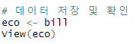
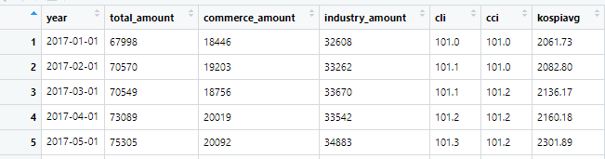
학습실적 (R)
R을 활용한 데이터 분석 사례
전기요금 미수금액과 경기종합지수 상관관계 분석
2. 데이터 준비 및 파악
- R Studio로 데이터 로드 및 데이터 확인
- 계약종별 미수금액 중 전체 미수금액, 일반용 미수금액, 산업용 미수금액만 추출(단위 : 백만원)
기간
전체 미수금
일반용 미수금
산업용 미수금
경기선행
지수
경기동행
지수
코스피

Slide 14
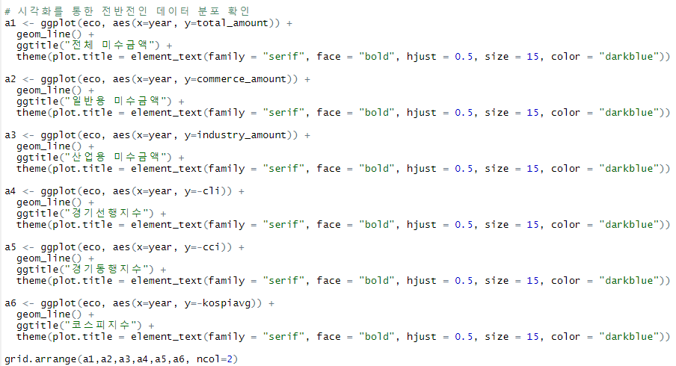
학습실적 (R)
R을 활용한 데이터 분석 사례
전기요금 미수금액과 경기종합지수 상관관계 분석
2. 데이터 준비 및 파악
- 시각화를 통해 전반적인 데이터 분포 확인
- 기간에 따른 미수금액과 경기종합지수의 변화를 꺾은선 그래프로 표현

Slide 15
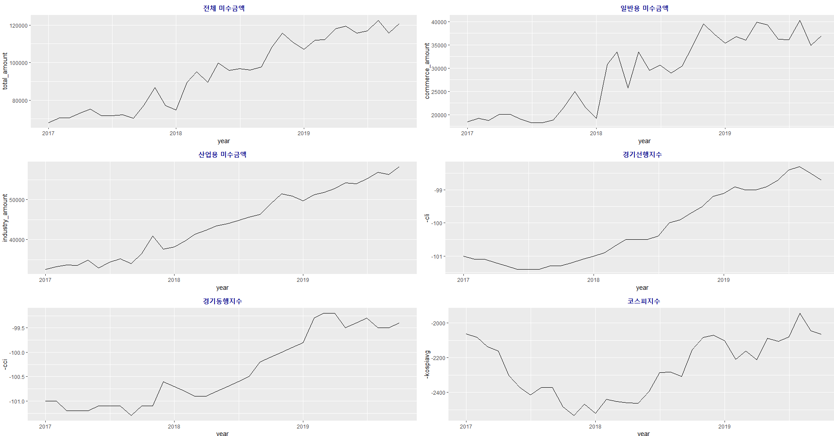
학습실적 (R)
R을 활용한 데이터 분석 사례
ㅇ 미수금액과 경기지수가 비슷한 추세를 보임(코스피 제외)
ㅇ 경기지수는 미수금액과 반비례하나 추세를 확인하기 쉽게 (–)값을 적용하여 그래프 모양을 거꾸로 함

Slide 16
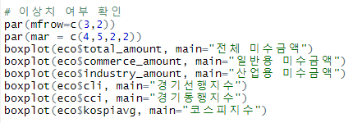
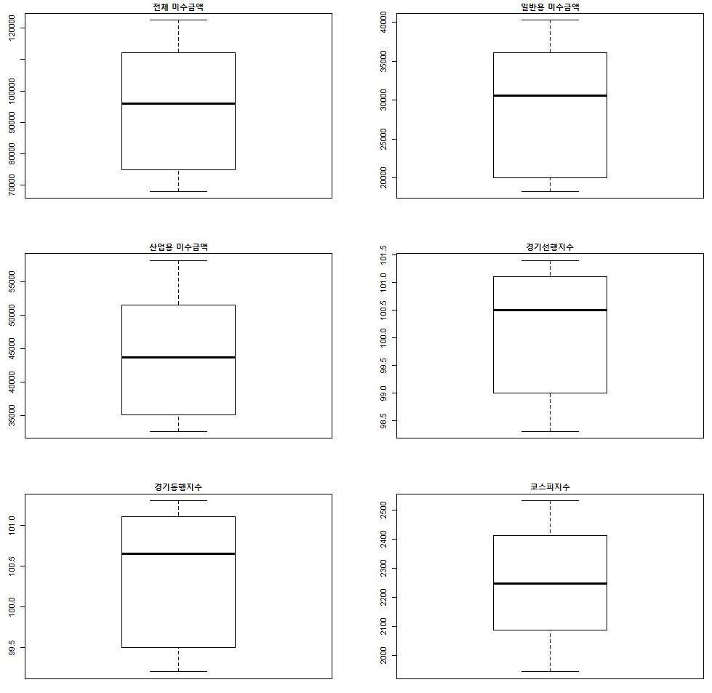
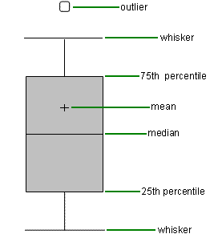
학습실적 (R)
R을 활용한 데이터 분석 사례
전기요금 미수금액과 경기종합지수 상관관계 분석
2. 데이터 준비 및 파악
- 이상치 여부를 boxplot 그래프로 확인하였고, 이상치 데이터는 없음
Ex) 이상치가 있으면 아래처럼 점으로 표시

Slide 17
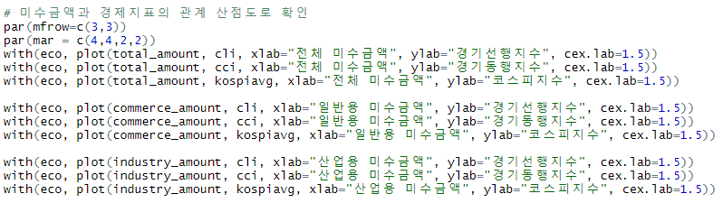
학습실적 (R)
R을 활용한 데이터 분석 사례
전기요금 미수금액과 경기종합지수 상관관계 분석
2. 데이터 준비 및 파악
- 미수금액과 경기종합지수의 관계를 산점도 그래프로 대략적 확인
ㅇ 산점도를 그리는 코드 - with(데이터명, plot(x축, y축, xlab = x축 이름, ylab= y축 이름, cex.lab= 글자크기)) - with(eco, plot(미수금액, 경기지표))

Slide 18
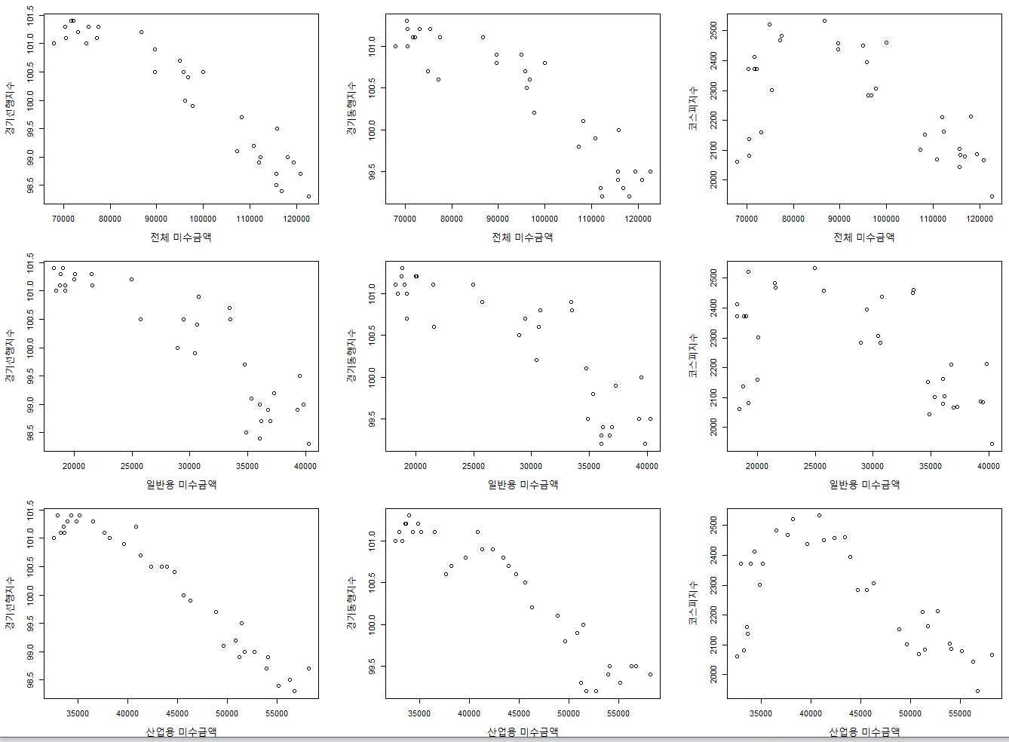
학습실적 (R)
R을 활용한 데이터 분석 사례
ㅇ 코스피 지수를 제외한 경기지수와 미수금액의 반비례 성향 확인(미수금액이 늘어날수록 경기지수가 떨어짐)

Slide 19
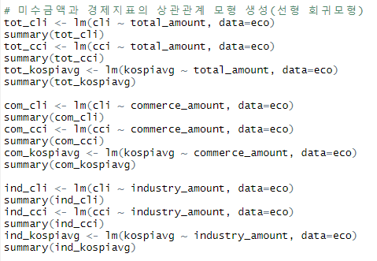
학습실적 (R)
R을 활용한 데이터 분석 사례
전기요금 미수금액과 경기종합지수 상관관계 분석
3. 분석모형 생성
- 경기종합지수를 예측할 수 있는 선형회귀모형 생성
- 선형 회귀모형 코드 : lm(종속변수 ~ 독립변수, 데이터명)
ex) lm(경기지수 ~ 미수금액, data)
- 모형 생성 결과 산업용 미수금이 경기선행, 동행 지수를 잘 설명함(코스피 지수는 무의미)
미수금과 경기지수 관계정도
구분 | 선행지수 | 동행지수 | 코스피
전체 미수금 | 90.02% | 84.01% | 28.78%
일반용 미수금 | 80.66% | 75.03% | 24.06%
산업용 미수금 | 93.73% | 87.75% | 30.77%

Slide 20
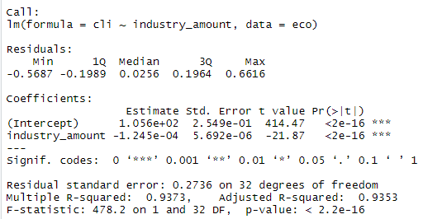
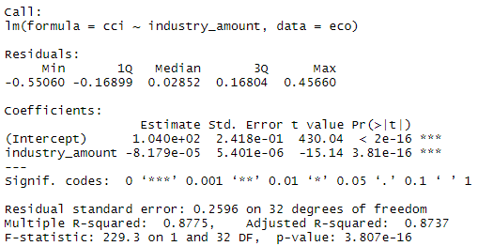
학습실적 (R)
R을 활용한 데이터 분석 사례
전기요금 미수금액과 경기종합지수 상관관계 분석
3. 분석모형 생성
ㅇ 회귀모형 식 ( Y = aX + b )
· Y(선행지수) = -1.245e-04 * X(산업용 미수금) + 1.056e+02
· Y(동행지수) = -8.179e-05 * X(산업용 미수금) + 1.040e+02
미수금과 경기선행지수
미수금과 경기동행지수
회귀계수

Slide 21
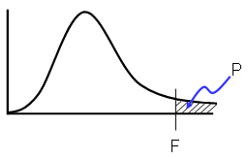
학습실적 (R)
R을 활용한 데이터 분석 사례
전기요금 미수금액과 경기종합지수 상관관계 분석
분석모형 생성
ㅇ 상세분석
ㅇ 회귀분석의 가설 - 귀무가설 : 각 변수(회귀계수)는 0, 즉 데이터 간에 유의미한 관계가 없다. - 대립가설 : 데이터 간에 유의미한 관계 존재 ① F-statistic(F 통계량 : 478.2) 회귀분석에서 변수(회귀계수) 추정(클수록 좋음) (회귀계수 평균 제곱합) / (오차 제곱합) ② p-value( p 값 < 2.2e-16, 대략 2.2 * 10^(-16)) F 통계량을 기반으로 귀무가설이 일어날 확률. F 통계량이 클 수록 p-value는 작아짐. 보통 p-value가 0.05 이하면, F 통계량은 우연히라도 발생할 수 없는 값으로 판단. 즉, 미수금과 경기지수의 F 통계량은 귀무가설이 참일 때 나올 수 없는 값을 가지고 있으므로 귀무가설(회귀계수는 0, 데이터간 상관관계 없다)은 기각되고, 대립가설이 채택된다. ③ R-squared(결정계수) 선형회귀 모형식이 경기지표를 어느정도 설명 가능한지 표현 0.9373 : 선형회귀 모형식으로 경기지표 값의 93.7%를 예측할 수 있다. 계산식 : (예측값 – 평균값)^2 / (실제값 – 평균값)^2
미수금과 경기선행지수
회귀계수
③
①
②

Slide 22
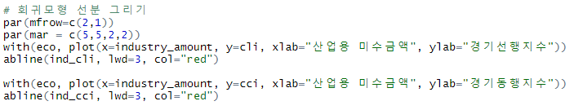
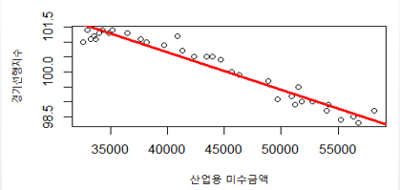
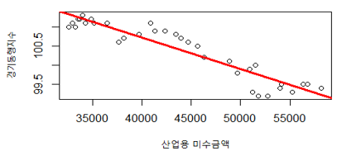
학습실적 (R)
R을 활용한 데이터 분석 사례
전기요금 미수금액과 경기종합지수 상관관계 분석
분석모형 생성(선형 회귀모형 그래프)
- x축(산업용 미수금액)에 따른 경기종합지수 변화 표현
- 빨간색 직선은 회귀모형식 : Y(선행지수) = -1.245e-04 * X(산업용 미수금) + 1.056e+02
Y(동행지수) = -8.179e-05 * X(산업용 미수금) + 1.040e+02

Slide 23
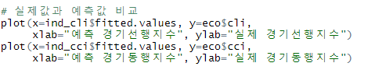
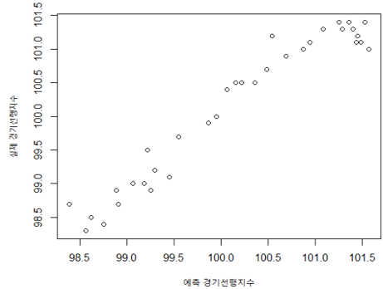
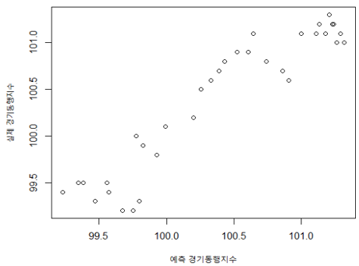
학습실적 (R)
R을 활용한 데이터 분석 사례
전기요금 미수금액과 경기종합지수 상관관계 분석
4. 분석모형 확인
- 예측값과 실제값 비교(x축 예측값, y축 실제값)

Slide 24
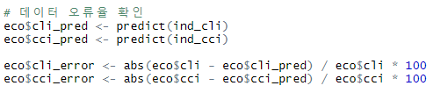
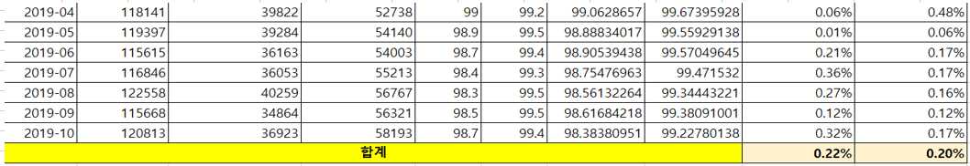
학습실적 (R)
R을 활용한 데이터 분석 사례
전기요금 미수금액과 경기종합지수 상관관계 분석
4. 분석모형 확인
- 데이터 오차 확인(경기선행 오류율 0.22%, 경기동행 오류율 0.20%)

Slide 25
학습실적 (R)
R을 활용한 데이터 분석 사례
전기요금 미수금액과 경기종합지수 상관관계 분석
5. 결과
- 산업용 미수금액이 증가함에 따라 경기종합지수는 하락한다.
(미수금액을 경기종합지수보다 1개월 빨리 알 수 있으므로 경기종합지수를 사전에 예측 가능)
- 단, 경기종합지수 변동치가 크지 않기 때문에 정확한 수치예측보다는 경기동향 파악용도로 사용

